Slide 1
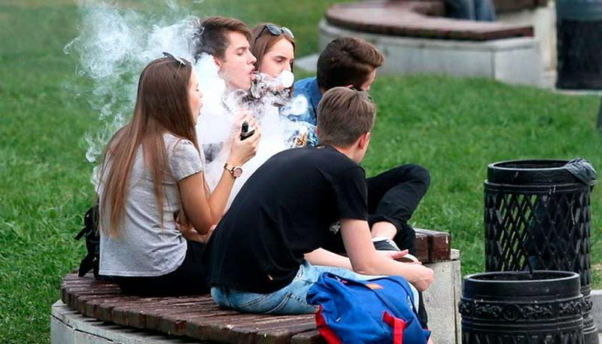
Табачный туман обмана 6 класс

Slide 2
Цель и задачи урока
Цель – профилактика вредных привычек.
Задачи: -Разъяснить негативное влияние вредных привычек ( курения) на человека;
-Раскрыть последствия вредных привычек для здоровья человека, показать актуальность и значимость;
-Закрепить у учащихся знания о том, что здоровье – главное условие счастливой жизни, формировать чувство ответственности за свою жизнь.

Slide 4
Вредные привычки — это такие привычки, которые наносят вред физическому, психическому и духовному здоровью человека.
Сейчас, в период инфекционной пандемии, ученые назвали самые вредные привычки:
- курение
- недостаток гигиены
- алкоголь
- манера грызть ногти.
Первой пагубной привычкой ученые называют – курение.
ПРАКТИЧЕСКАЯ РАБОТА

Slide 5
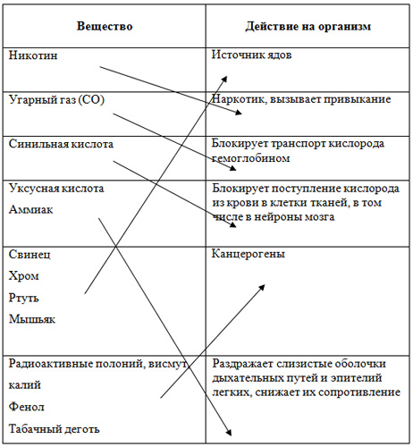
Состав табачного дыма и его действие

